Slide 1
模式识别（第四版） ——模式识别与机器学习
清华大学 张学工、汪小我《模式识别（第四版）——模式识别与机器学习》参考课件
张学工、汪小我
zhangxg@tsinghua.edu.cn; xwwang@tsinghua.edu.cn
清华大学自动化系

Slide 2
第13章 模式识别系统的评价
清华大学 张学工、汪小我《模式识别（第四版）——模式识别与机器学习》参考课件

Slide 3
本章主要内容
清华大学 张学工、汪小我《模式识别（第四版）——模式识别与机器学习》参考课件
13.1 引言
13.2 监督模式识别方法的错误率估计
13.3 有限样本下错误率的区间估计
13.4 特征提取与选择对分类器性能估计的影响
13.5 用分类性能进行关系推断
13.6 非监督模式识别系统性能的评价
13.7 讨论

Slide 4
13.1 引言
清华大学 张学工、汪小我《模式识别（第四版）——模式识别与机器学习》参考课件
不同类型的方法之间并没有绝对的优劣之分
标准问题与实际问题
不恰当的评估方式可能会导致假象和错误结论

Slide 5
13.2 监督模式识别方法的错误率估计
清华大学 张学工、汪小我《模式识别（第四版）——模式识别与机器学习》参考课件
13.2.1 训练错误率
几个同义词：
训练错误率（Training Error Rate或简称Training Error）
视在错误率（Apparent Error）
重代入错误率（re-substitution error）
经验风险
偏乐观
经验风险与期望风险的关系：《统计学习理论》（第7章）
n倍交叉验证

Slide 6
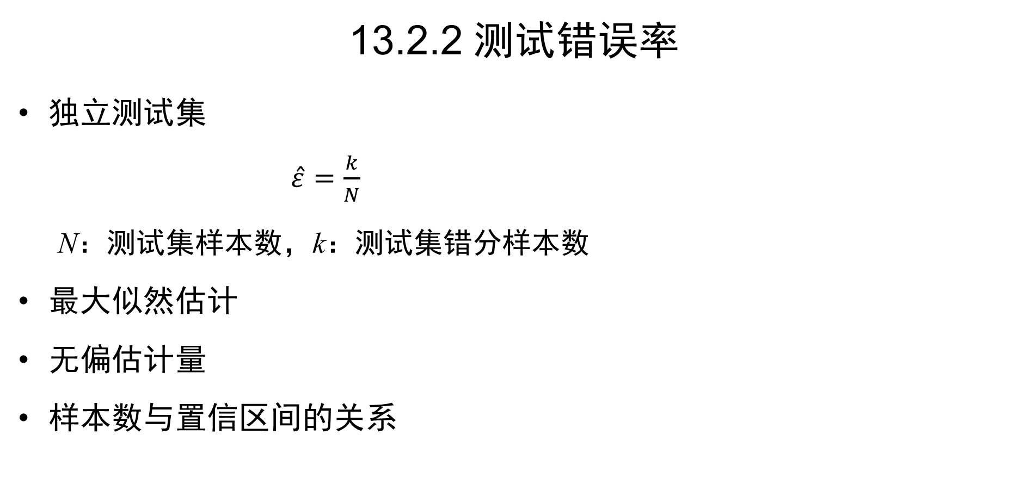
清华大学 张学工、汪小我《模式识别（第四版）——模式识别与机器学习》参考课件
13.2.2 测试错误率
独立测试集
$\hat{ε}=\frac{k}{N}$
N：测试集样本数，k：测试集错分样本数
最大似然估计
无偏估计量
样本数与置信区间的关系
n倍交叉验证
95%置信系数下的置信区间$\left(ε_{1},ε_{2}\right)与\hat{ε}$和N的关系

Slide 7
清华大学 张学工、汪小我《模式识别（第四版）——模式识别与机器学习》参考课件
13.2.3 交叉验证
总样本数不足
n倍交叉验证（n-fold cross validation）
留一法交叉验证（LOOCV, n=1）
有偏估计
其他用途：参数选择

Slide 8
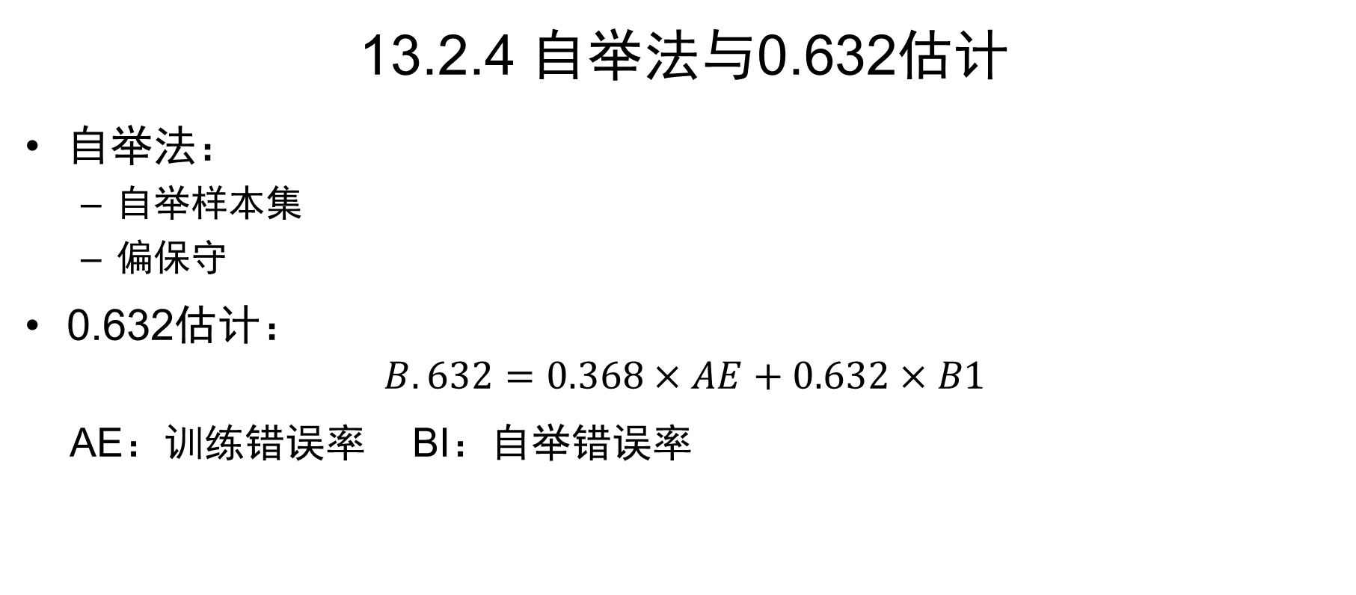
清华大学 张学工、汪小我《模式识别（第四版）——模式识别与机器学习》参考课件
13.2.4 自举法与0.632估计
自举法：
自举样本集
偏保守
0.632估计：
$$B.632=0.368×AE+0.632×B1$$
AE：训练错误率 BI：自举错误率
n倍交叉验证

Slide 9
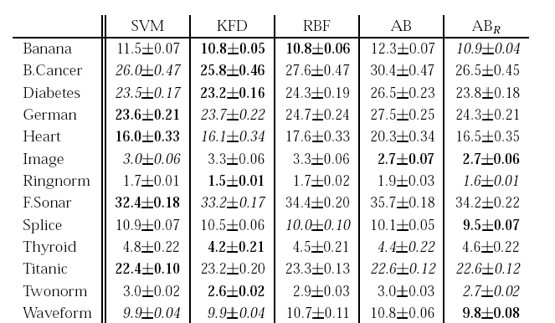
13.3 有限样本下错误率的区间估计
清华大学 张学工、汪小我《模式识别（第四版）——模式识别与机器学习》参考课件
13.3.1 问题提出
样本集本身的随机性对分类性能的影响
标准数据集
错误率的平均值与标准差
n倍交叉验证

Slide 10
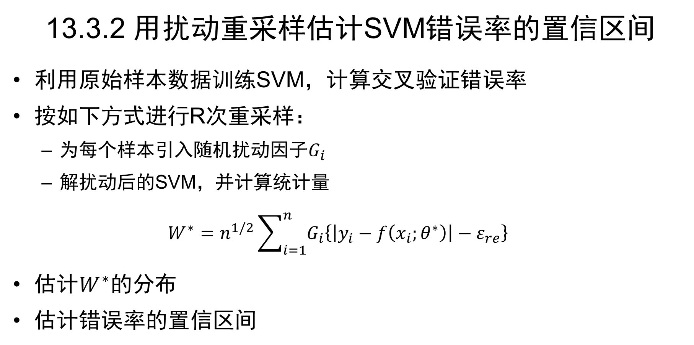
清华大学 张学工、汪小我《模式识别（第四版）——模式识别与机器学习》参考课件
13.3.2 用扰动重采样估计SVM错误率的置信区间
利用原始样本数据训练SVM，计算交叉验证错误率
按如下方式进行R次重采样：
为每个样本引入随机扰动因子$G_{i}$
解扰动后的SVM，并计算统计量
$$W^{∗}=n^{1/2}\sum_{i=1}^{n}{G_{i}\left\{\left|y_{i}−f\left(x_{i};θ^{∗}\right)\right|−ε_{re}\right\}}$$
估计$W^{∗}$的分布
估计错误率的置信区间

Slide 11
13.4 特征提取与选择对分类器性能估计的影响
清华大学 张学工、汪小我《模式识别（第四版）——模式识别与机器学习》参考课件
CV1策略
利用全部样本进行特征提取与选择
交叉验证
划分训练集、验证集
训练、验证、计算错误率
样本较少时，CV1策略导致对分类性能估计偏乐观
n倍交叉验证

Slide 12
清华大学 张学工、汪小我《模式识别（第四版）——模式识别与机器学习》参考课件
CV2策略
交叉验证
划分训练集、验证集
利用训练样本进行特征提取与选择
训练、验证、计算错误率
CV2获得用于分类特征的方法：
利用全部样本重新进行一次特征提取与选择
由各轮交叉验证中被选择次数最多的特征组成特征集
n倍交叉验证

Slide 13
13.5 用分类性能进行关系推断
清华大学 张学工、汪小我《模式识别（第四版）——模式识别与机器学习》参考课件
分类性能好，意味着特征与分类间存在着可以用来预测的关系
但怎样才算“好”？
与传统模式识别任务的区别
高维度、小样本
系统S完全未知
随机置换（permutation）法
打乱标签
估计空分布
计算P值

Slide 14
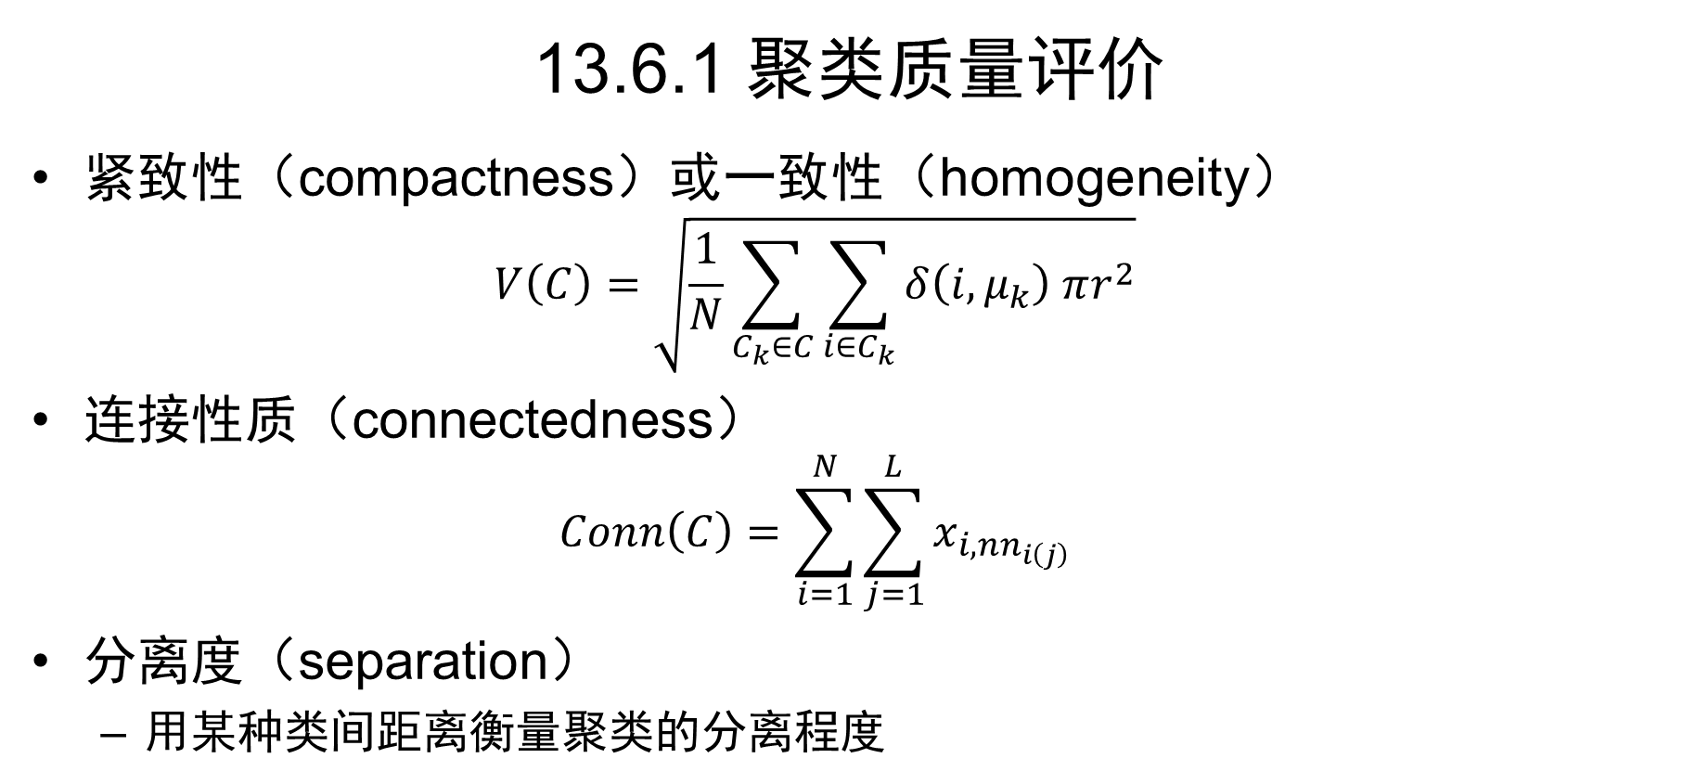
13.6 非监督模式识别系统性能的评价
清华大学 张学工、汪小我《模式识别（第四版）——模式识别与机器学习》参考课件
13.6.1 聚类质量评价
紧致性（compactness）或一致性（homogeneity）
$$V\left(C\right)=\sqrt{\frac{1}{N}\sum_{C_{k}∈C}{\sum_{{i∈C}_{k}}{δ\left(i,μ_{k}\right) πr^{2}}}}$$
连接性质（connectedness）
$$Conn\left(C\right)=\sum_{i=1}^{N}{\sum_{j=1}^{L}{x_{i,{nn}_{i\left(j\right)}}}}$$
分离度（separation）
用某种类间距离衡量聚类的分离程度

Slide 15
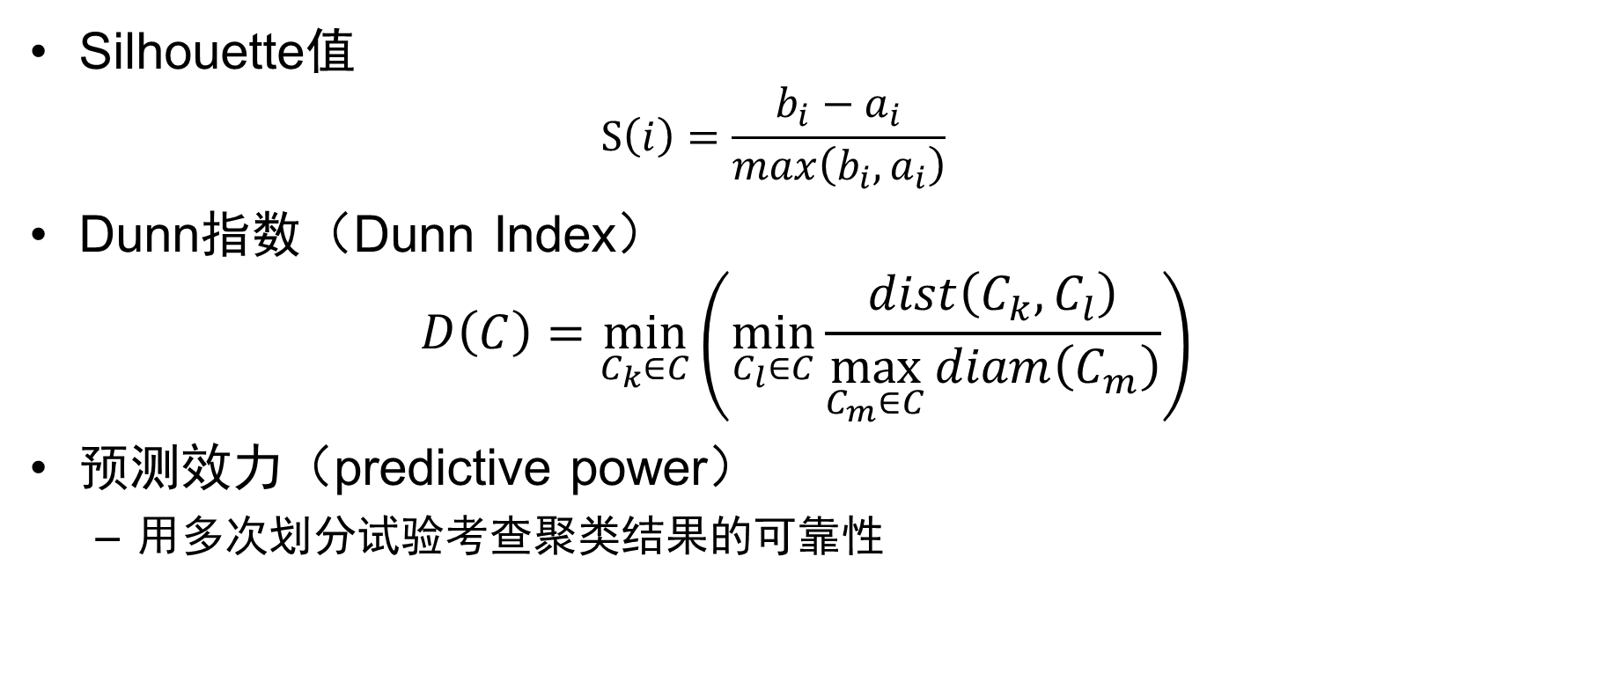
清华大学 张学工、汪小我《模式识别（第四版）——模式识别与机器学习》参考课件
Silhouette值
$$S\left(i\right)=\frac{b_{i}−a_{i}}{max\left(b_{i},a_{i}\right)}$$
Dunn指数（Dunn Index）
$$D\left(C\right)=\min_{C_{k}∈C}\left(\min_{C_{l}∈C}\frac{dist\left(C_{k},C_{l}\right)}{\max_{C_{m}∈C}{diam\left(C_{m}\right)}}\right)$$
预测效力（predictive power）
用多次划分试验考查聚类结果的可靠性

Slide 16
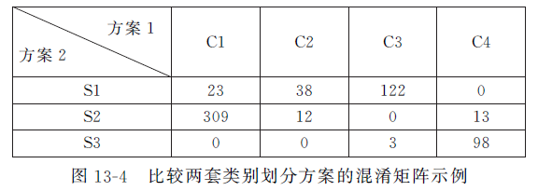

清华大学 张学工、汪小我《模式识别（第四版）——模式识别与机器学习》参考课件
13.6.2 聚类结果的比较
混淆矩阵
如：
F度量
$$F\left(C\right)=\sum_{t=1,…,T}{\frac{N_{t}}{N}\max_{k=1,…,K}{F\left(S_{t},C_{k}\right)}}$$

Slide 17
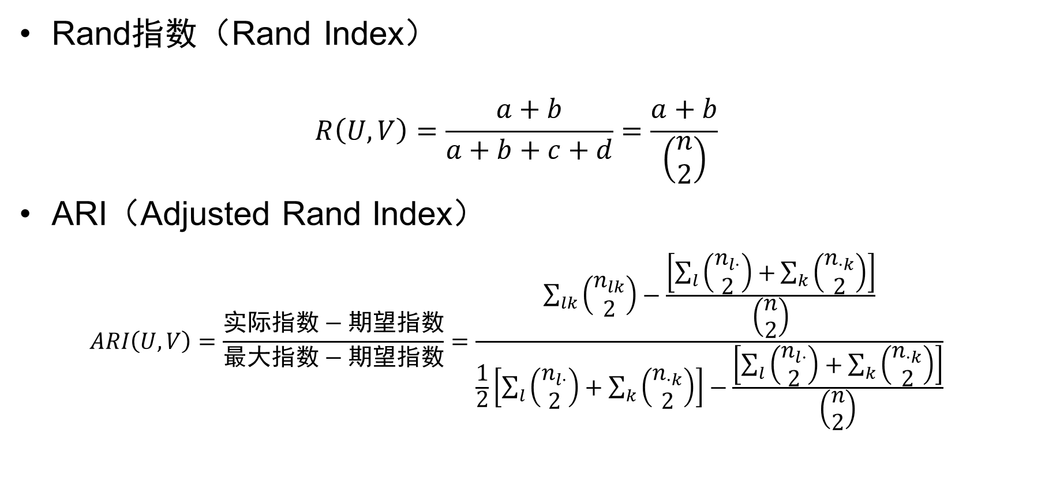
清华大学 张学工、汪小我《模式识别（第四版）——模式识别与机器学习》参考课件
Rand指数（Rand Index）
$$R\left(U,V\right)=\frac{a+b}{a+b+c+d}=\frac{a+b}{\left(\begin{aligned}n \\ 2\end{aligned}\right)}$$
ARI（Adjusted Rand Index）
$$ARI\left(U,V\right)=\frac{实际指数−期望指数}{最大指数−期望指数}=\frac{\sum_{lk}{\left(\begin{aligned}n_{lk} \\ 2\end{aligned}\right)}−\frac{\left[\sum_{l}{\left(\begin{aligned}n_{l·} \\ 2\end{aligned}\right)+}\sum_{k}{\left(\begin{aligned}n_{·k} \\ 2\end{aligned}\right)}\right]}{\left(\begin{aligned}n \\ 2\end{aligned}\right)}}{\frac{1}{2}\left[\sum_{l}{\left(\begin{aligned}n_{l·} \\ 2\end{aligned}\right)}+\sum_{k}{\left(\begin{aligned}n_{·k} \\ 2\end{aligned}\right)}\right]−\frac{\left[\sum_{l}{\left(\begin{aligned}n_{l·} \\ 2\end{aligned}\right)}+\sum_{k}{\left(\begin{aligned}n_{·k} \\ 2\end{aligned}\right)}\right]}{\left(\begin{aligned}n \\ 2\end{aligned}\right)}}$$

Slide 18
13.7 讨论
清华大学 张学工、汪小我《模式识别（第四版）——模式识别与机器学习》参考课件
选择能够反映问题本质的测试方法
选择适应数据特点的方法
对过程的评价
计算效率
内存开销
实现的难易程度

